Slide 1
ROHELINE KOOL
Pille ja Peeter Kangur
22.10.2021

Slide 3
Tuntuim ülemaailmne keskkonnaharidusprogrammiga õppeasutustele.
Ingliskeelseks nimeks on Eco-Schools Global.
Ülemaailmselt juhib programmi Foundation for Environmental Education (FEE) – Taanis asuv valitsusväline mittetulundusühing.

Slide 4
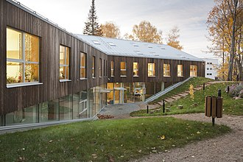
Eestis koordineerib programmi tegevusi Tartu loodusmaja.
Foto Jaan Sokk

Slide 5
Eestis on Rohelise kooli programmiga liitunud üle 170 kooli ja lasteaia.
Üle maailma on võrgustikus aga lisaks Eestile veel 70 riiki ja üle 59 000 õppeasutuse.

Slide 6
EESMÄRK
Programmi eesmärgiks on aidata lastel ja noortel kujuneda jätkusuutlikult mõtlevateks keskkonnateadlikeks inimesteks.
Tänased lapsed ja noored otsustavad tulevikus, milleses maailmas elame, kuidas Maa rikkust kasutatakse.

Slide 7
Edukat programmis osalemist tõendab ülemaailmselt tuntud ja tunnustatud keskkonnamärgis “Roheline lipp”.

Slide 8
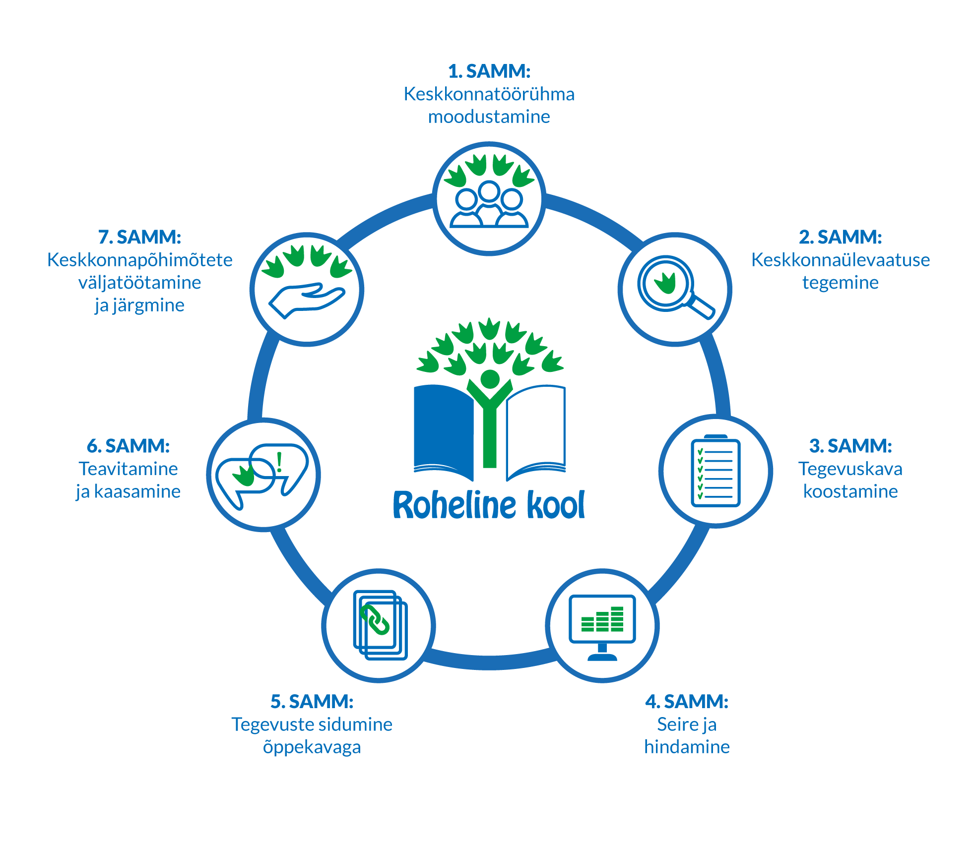

Slide 9
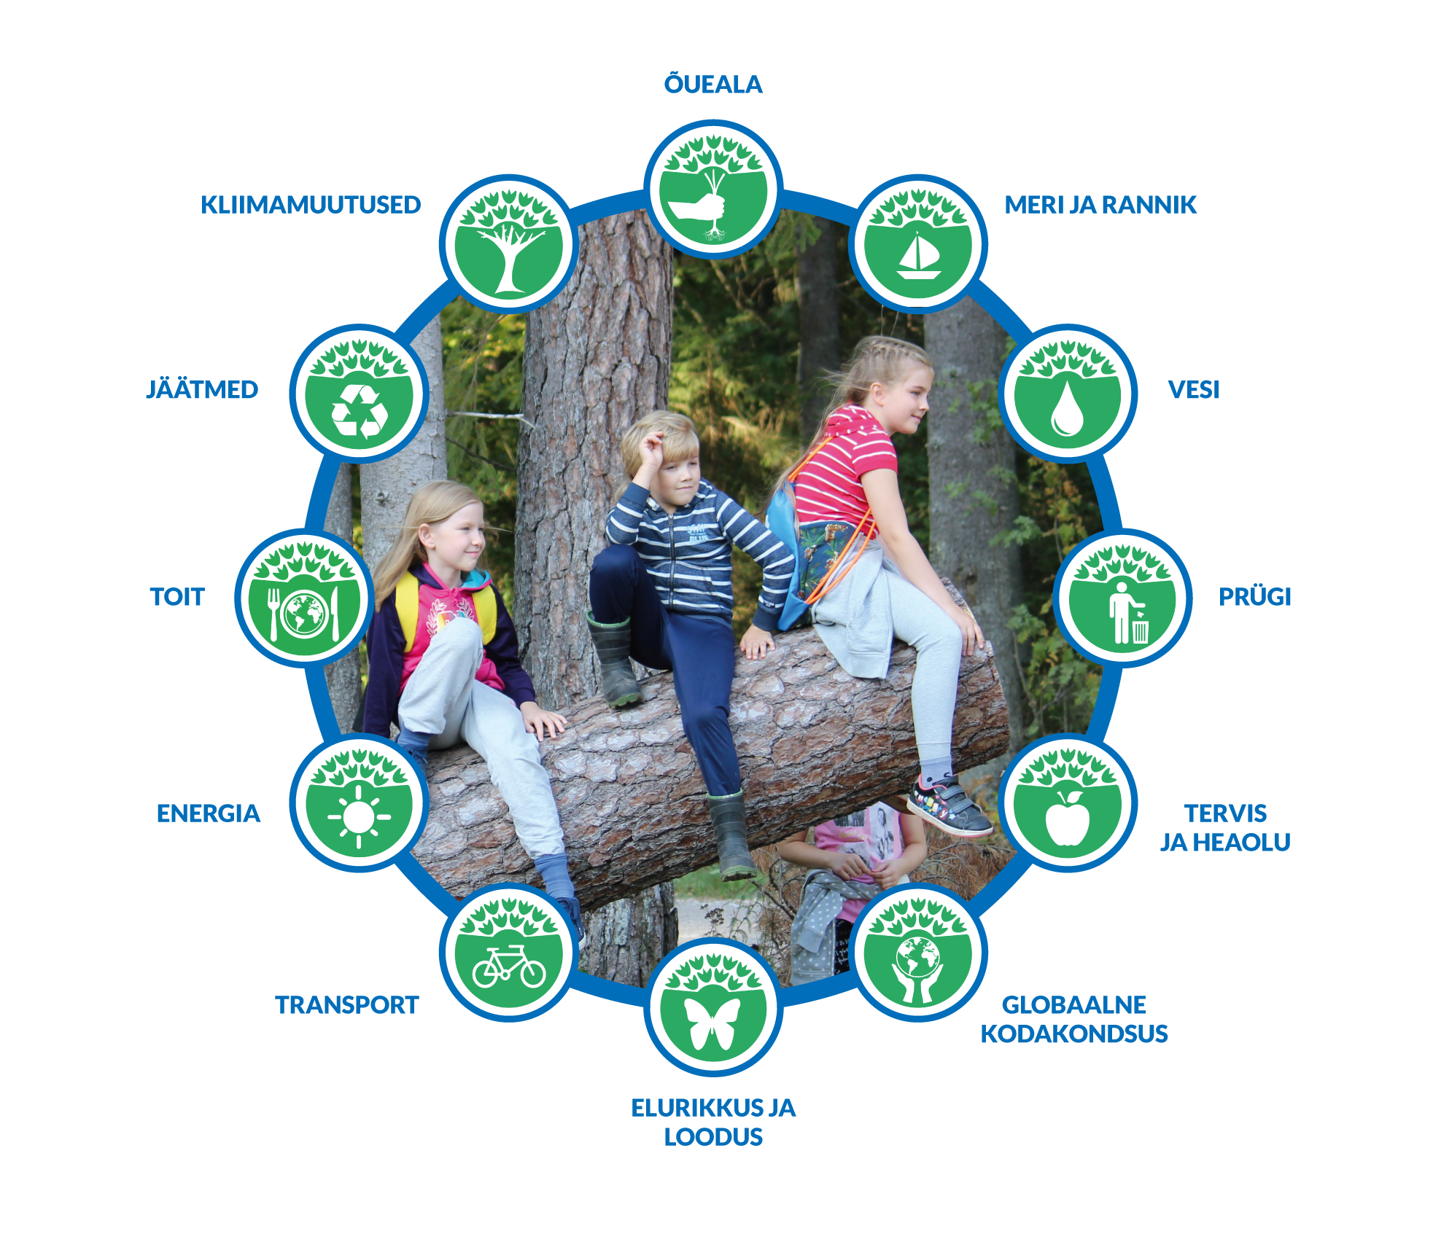

Slide 10
ÕUEALA 1. KLASS

Slide 11
TOIT 2. KLASS

Slide 12
TERVIS JA HEAOLU 3. KLASS

Slide 13
VESI 4. KLASS

Slide 14
TRANSPORT 5. KLASS

Slide 15
PRÜGI 6. KLASS

Slide 16
JÄÄTMETEKKE VÄHENDAMINE 7. KLASS

Slide 17
ELURIKKUS 8. KLASS

Slide 18
ENERGIA 9. KLASS

Slide 19
KASUTATUD ALLIKAD
https://www.tartuloodusmaja.ee/roheline-kool/

